Slide 1



Муниципальное бюджетное дошкольное образовательное учреждение «Детский сад общеразвивающего вида «АБВГДЕЙКа» города Буинска Буинского муниципального района Республики Татарстан»
Инновационная деятельность как один из факторов повышения профессиональной компетентности педагога ДОУ
Заведующий
МБДОУ «АБВГДЕЙКа»
Абидулина Р.М.

Slide 2
Инновация отличает лидера
от догоняющего
Стив Джобс
Инновации – это нововведения в какой-либо области человеческой жизни.
Инновации – это неизменный атрибут прогрессивного развития общества.
Инновация (нововведение) – в социально-педагогическом аспекте – это создание и внедрение различного вида новшеств, порождающих значимые изменения в социальной практике.
ГЛАВНАЯ ЦЕЛЬ ИННОВАЦИОННОЙ ДЕЯТЕЛЬНОСТИ
Превращение педагога в разработчика и автора инновационных методик
Переключение его с репродуктивного типа деятельности на самостоятельный поиск методических решений
Развитие педагога как творческой личности

Slide 3
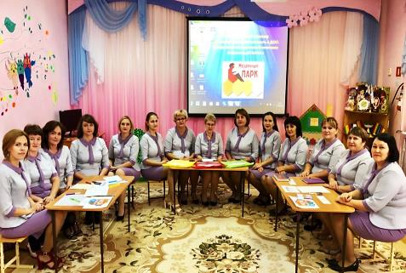
КАДРОВЫЙ ПОТЕНЦИАЛ
Руководитель – 1 ч
Воспитателей – 14 ч
Специалистов – 4ч
Высшее образование – 17 ч
Средне-специальное – 2 ч
Высшая кв. категория – 2 ч
Первая кв. категория – 15 ч

Slide 4

НАПРАВЛЕНИЯ
ИННОВАЦИОННОЙ ДЕЯТЕЛЬНОСТИ
Экспериментальная площадка ФИРО
по внедрению
ООП «Мозаика»
и ПМК «Мозаичный ПАРК»
Базовая площадка МБУ ДО «ЦВР» организация робототехнического кружка для дошкольников
Республиканская площадка по внерению УМК по обучению татарскому (родному) языку

Slide 5
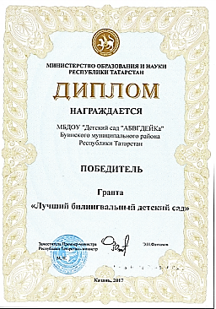
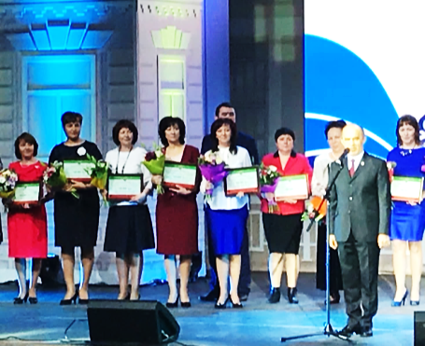
РЕСПУБЛИКАНСКАЯ БАЗОВАЯ ПЛОЩАДКА ПО ВНЕДРЕНИЮ УЧЕБНО-МЕТОДИЧЕСКОГО КОМПЛЕКТА ПО ОБУЧЕНИЮ ДЕТЕЙ ДВУМ ГОСУДАРСТВЕННЫМ ЯЗЫКАМ РЕСПУБЛИКИ ТАТАРСТАН
Приказ МО и Н РТ №17985/13 от 18.12.2013г «О создании базовых площадок по апробации учебно-методического комплекта по обучению детей двум государственным языкам Республики Татарстан в ДОУ»
«ЛУЧШИЙ БИЛИНВАЛЬНЫЙ
ДЕТСКИЙ САД – 2017»

Slide 6


Slide 7


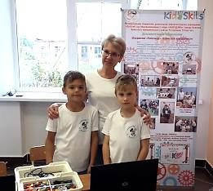
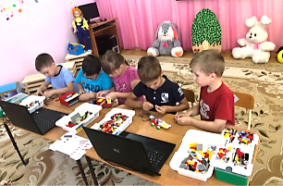

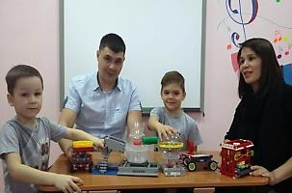
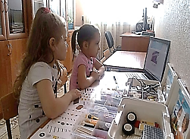
ДОПОЛНИТЕЛЬНОЕ ОБРАЗОВАНИЕ
Объединение «Роботкиндс»
технической направленности
базовая площадка «Центра внешкольной работы г.Буинска РТ»

Slide 8
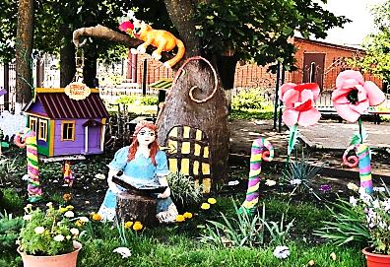
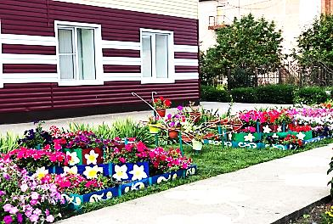
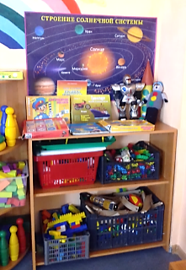
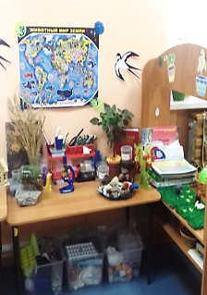
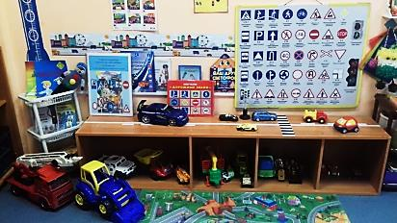
СОЗДАНИЕ РАЗВИВАЮЩЕЙ
ПРЕДМЕТНО-ПРОСТРАНСТВЕННОЙ СРЕДЫ

Slide 9
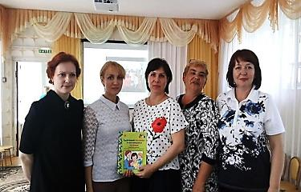
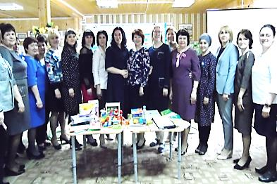
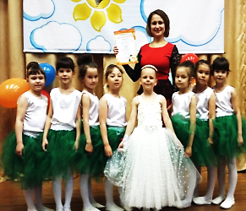
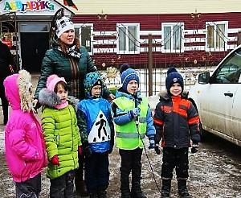
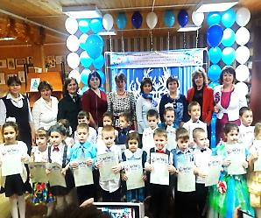
МЕТОДИЧЕСКАЯ ДЕЯТЕЛЬНОСТЬ
ВОСПИТАТЕЛЬНО-ОБРАЗОВАТЕЛЬНАЯ ДЕЯТЕЛЬНОСТЬ

Slide 10
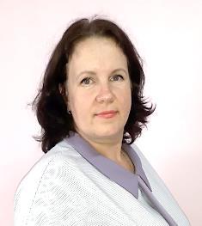
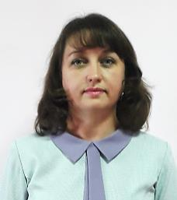
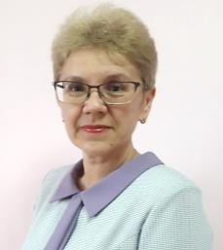
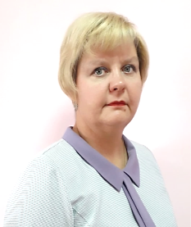
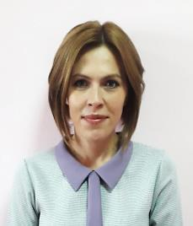
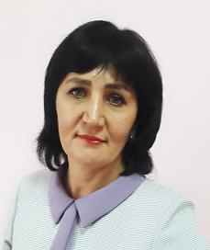
Призеры муниципального этапа конкурса
профессионального мастерства
«Я говорю и работаю на татарском», «Воспитатель года»
2014г
2013г
Антипова
Наталия Сергеевна
Чикилева
Светлана Викторовна
Хасанова
Гузялия Абраровна
2017г
2018г
Горшкова Людмила Александровна
Филипова
Елена Валерьевна
Назарова Ольга Ровиковна

Slide 11
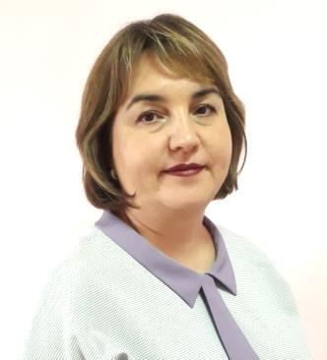
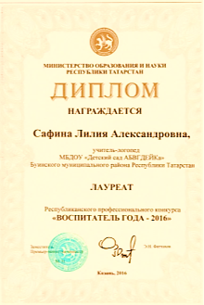
САФИНА
ЛИЛИЯ АЛЕКСАНДРОВНА
Лауреат
Республиканского конкурса профессионального мастерства
«Воспитатель года – 2016»

Slide 12
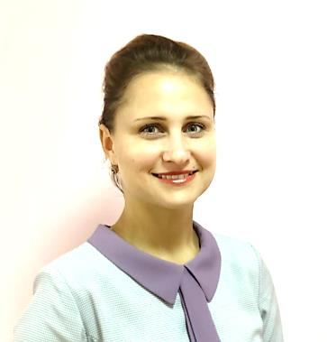
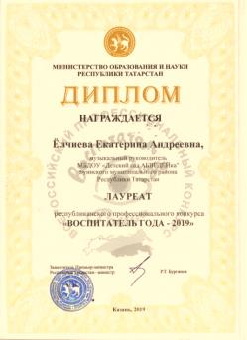
ЁЛЧИЕВА
ЕКАТЕРИНА АНДРЕЕВНА
Лауреат
Республиканского конкурса профессионального мастерства
«Воспитатель года – 2019»

Slide 13
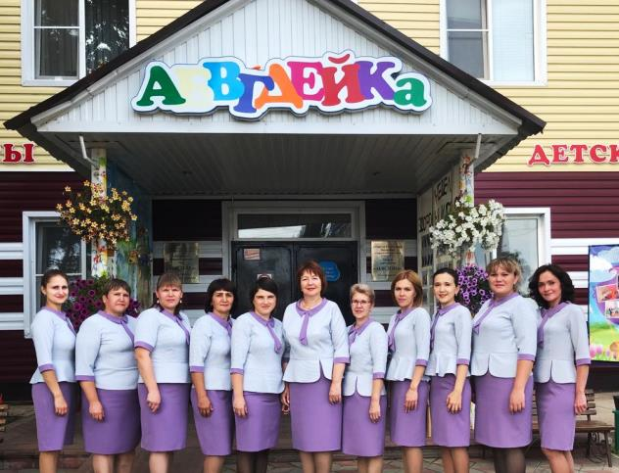
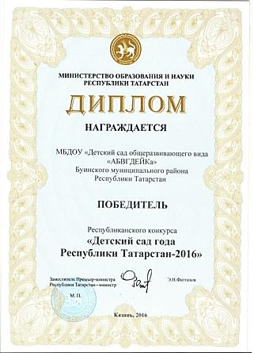
ПОБЕДИТЕЛЬ РЕСПУБЛИКАНСКОГО КОНКУРСА «ДЕТСКИЙ САД ГОДА
РЕСПУБЛИКИ ТАТАРСТАН – 2016»

Slide 14



